Slide 1
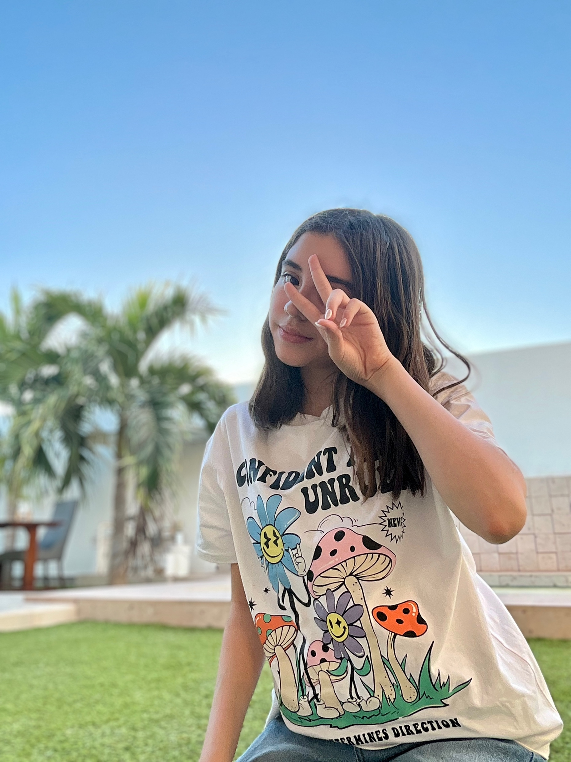
Propósitos De Año Nuevo

Slide 2

💕・Ganar el fojem (obviamente)
Suerte pa “El Salto” tmb 😺

Slide 3
・Aprovar con 8,9,10 todas las materias 🌸
En 10 años 😭

Slide 4
Ir a Sesac y cumplir mi racha de 26 medallas por componer con mi papá 🫶🏻🎀
Y al Namm tmb 😽

Slide 5
・Viajar y conocer todo México y después viajar por todo EE.UU 😻
💕

Slide 6
・Póngame 10 maeshtra 😽🫶🏻
Se le quiere 💕

